Slide 1


Slide 2
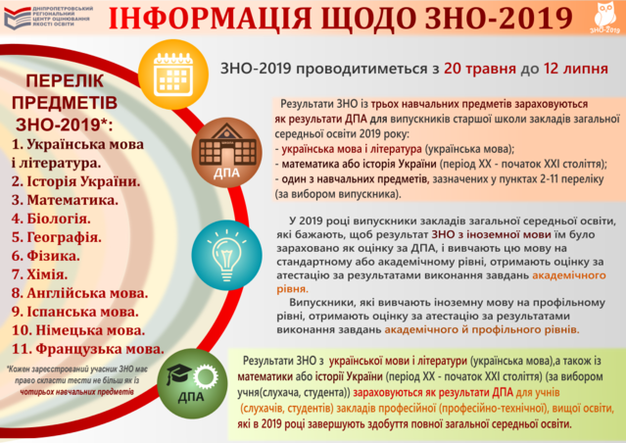

Slide 3


Slide 4
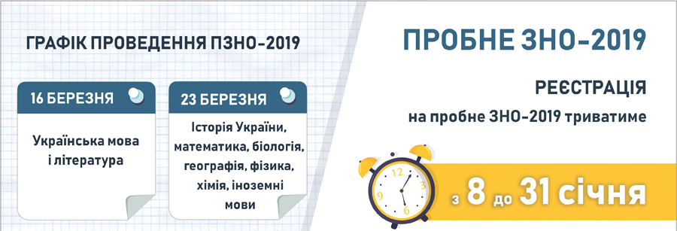

Slide 5


Slide 6
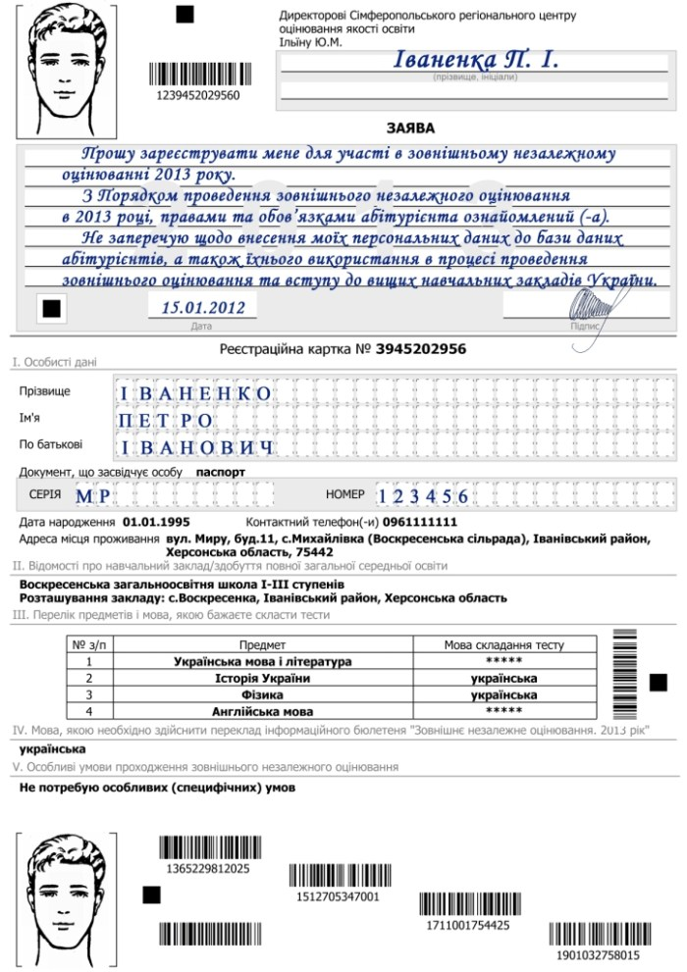

Slide 7


Slide 8
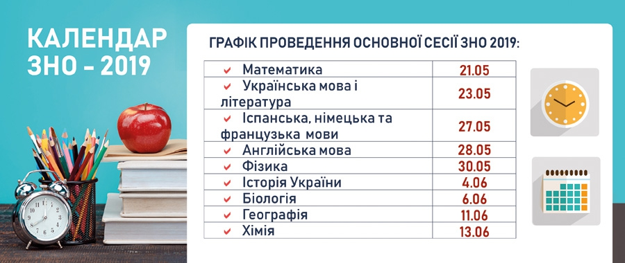

Slide 9


Slide 10
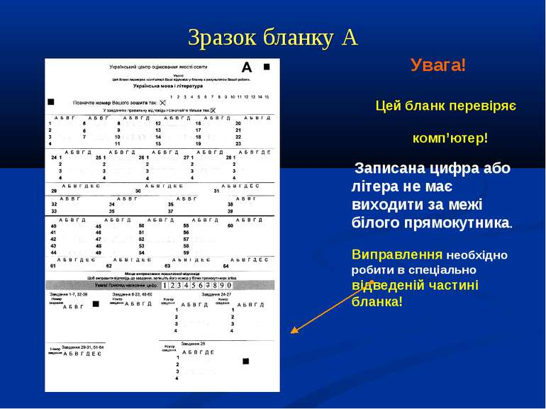

Slide 11
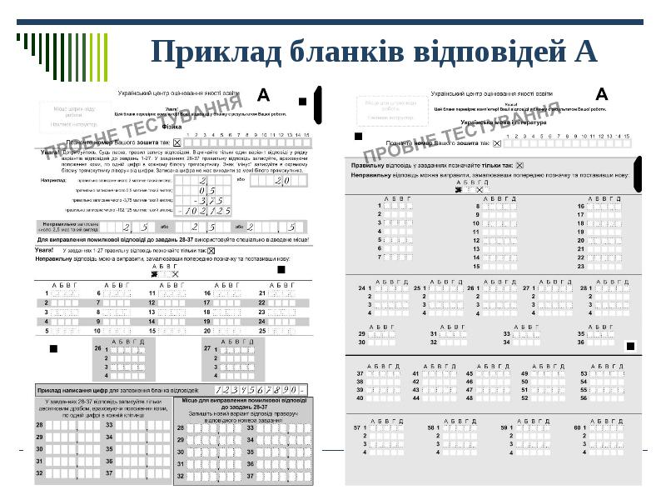

Slide 12
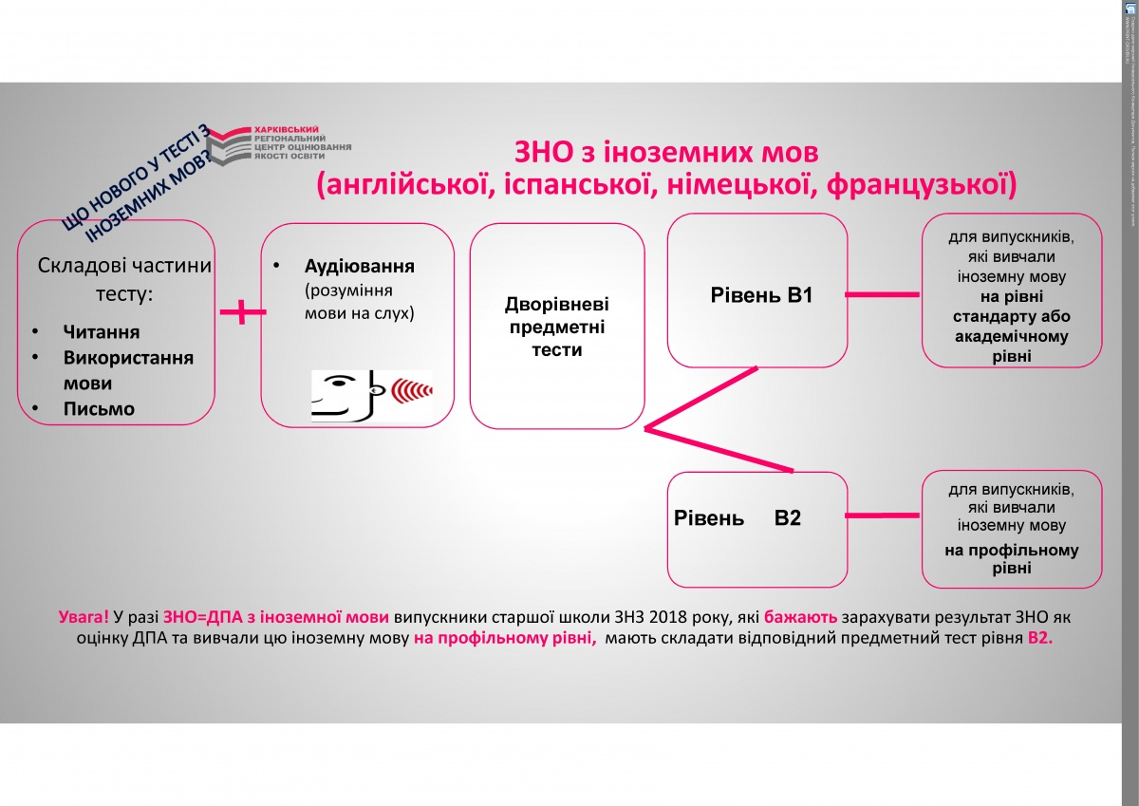

Slide 13
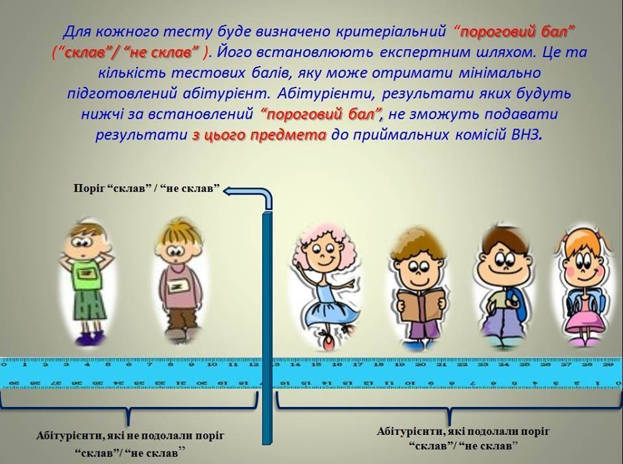

Slide 14
Результати ДПА у формі ЗНО учнів 11-х класів
Предмет | Загальна кількість тестових балів | Тестовий поріг
Українська мова | 104 | 23
Історія України | 94 | 26
Математика | 62 | 10
Англійська мова | 72 | 19
Французька мова | 72 | 19
Біологія | 80 | 22
Хімія | 80 | 15
Фізика | 60 | 12
Географія | 94 | 26

Slide 15
